Slide 1


AI开发技术-前端streamlit的手写体识别mnist
汇报人
许王智
汇报日期
2026 年 5 月13日
Notes:
大家好，我们是来自武汉纺织大学的团队。今天我们汇报的主题是“基于AI辅助开发的手写体识别系统对比研究”。在本次创新实践中，我们以经典的MNIST手写体识别任务为载体，深入对比了两种主流的AI辅助开发模式：传统的纯提示词驱动和新兴的Agent+Skills+TDD驱动。我们将分享我们的实验过程、结果以及从中获得的深刻洞察。

Slide 2
目录
01
项目目标和整体思路
实验目的
04
实验过程与结果
方法A：纯提示词驱动 / 方法B：Agent+skills驱动
02
知识前提
MNIST、Streamlit等以及Agent和skills
05
对比分析
两种开发模式的效率与质量深度剖析
03
环境配置
实验环境的详细配置过程
06
分工与心得
团队协作风雨各成员心得体会
Notes:
本次汇报将分为六个部分。首先，我们将介绍项目的背景与研究动机。接着，会详细阐述实验所涉及的核心技术原理。之后，我们会展示实验的具体设计与环境配置。第四部分是本次汇报的重点，我们将详细介绍两种开发方法的过程与结果。第五部分，我们将对这两种方法进行深度对比分析。最后，进行总结并对未来工作进行展望。

Slide 3



01 项目目标
实现两种AI辅助方式实现基于神经网络的MINIST手写体识别Streamlit前端
核心技术
实验思路
小小心得
基于前端streamlit和深度学习中的minist数据集，通过利用不同的AI辅助模式进行辅助编码完成实验。
以经典的MNIST 手写体识别任务为载体，对比两种主流AI开发模式：
① 纯提示词驱动：开发者作为“指挥者”，多轮对话引导AI生成。 ② Agent+SKill：AI作为“自主工程师”，自主规划、执行与测试。
通过真实的对比实验，理解两种模式的开发对项目的开发效率和最终效果的影响。
同时探索在AI时代，如何合理的去使用AI辅助我们去完成一套项目。
Notes:
首先来看项目背景。当前，AI辅助开发技术正在飞速发展，极大地改变了我们的工作方式。但随之而来的问题是，市面上有多种开发模式，它们各有优劣。我们的研究动机，正是要通过一个具体的项目，来实证对比两种主流模式——纯提示词驱动和Agent驱动——在实际开发中的差异，从而为开发者提供有价值的参考。

Slide 4



01 整体思路
技术所需
方法掌握
对比分析
• 了解 Python 前端框架Streamlit的开发技术，会简单搭建。
• 理解基于CNN (卷积神经网络)的 MNIST 手写数字识别核心原理及模型构建过程。
熟悉和理解Agent和Skills的使用
• 熟悉并实践纯提示词驱动的 AI 辅助开发方法，验证其在代码生成中的基础效率。
• 掌握Agent + Skills 协作的代码生成技术，理解TDD (测试驱动开发)在 AI 工程化中的具体应用价值。
• 系统性对比“纯提示词”与“Agent+TDD”两种开发路线的优劣，量化评估两者在开发效率、代码质量及可维护性等维度的差异。
• 总结提炼Agent 开发技术的核心竞争优势与最佳适用场景。
Notes:
基于上述背景，我们设定了三个明确的实验目标。首先是技术层面，我们希望掌握Streamlit和CNN的核心技术。其次是方法层面，我们要深入实践并对比纯提示词和Agent+TDD这两种开发模式。最后，通过系统性的对比分析，总结出Agent开发技术的核心优势，为未来的开发实践提供指导。

Slide 5
02/03
知识前提与环境配置
CORE TECHNOLOGY & EXPERIMENTAL DESIGN
Notes:
接下来，我们将进入第二部分，详细介绍本次实验所涉及的核心技术原理以及我们的实验设计方案。

Slide 6
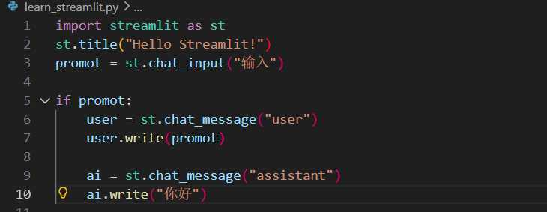

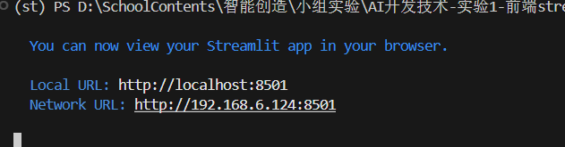
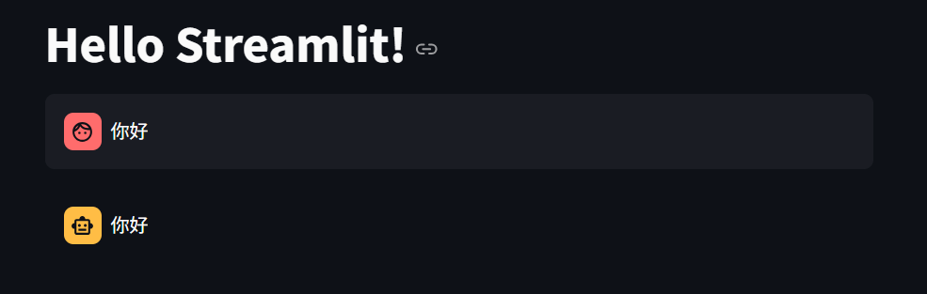
02 知识前提
Streamlit 轻量级应用框架
Streamlit 是一个开源的 Python 库，专门用于快速构建和分享数据应用、机器学习原型或交互式仪表板。它被称为“轻量级”框架，因为开发者只需用纯 Python 脚本就能完成前后端交互，无需编写 HTML代码。
Notes:
在应用层面，我们使用Streamlit框架来快速搭建交互界面。而本次实验的核心，是对比两种AI开发模式。方法A是纯提示词驱动，由人来引导AI一步步完成任务。方法B是Agent+TDD驱动，我们只给出目标，由AI自主规划和执行，并遵循测试驱动开发的流程，保证代码质量。

Slide 7
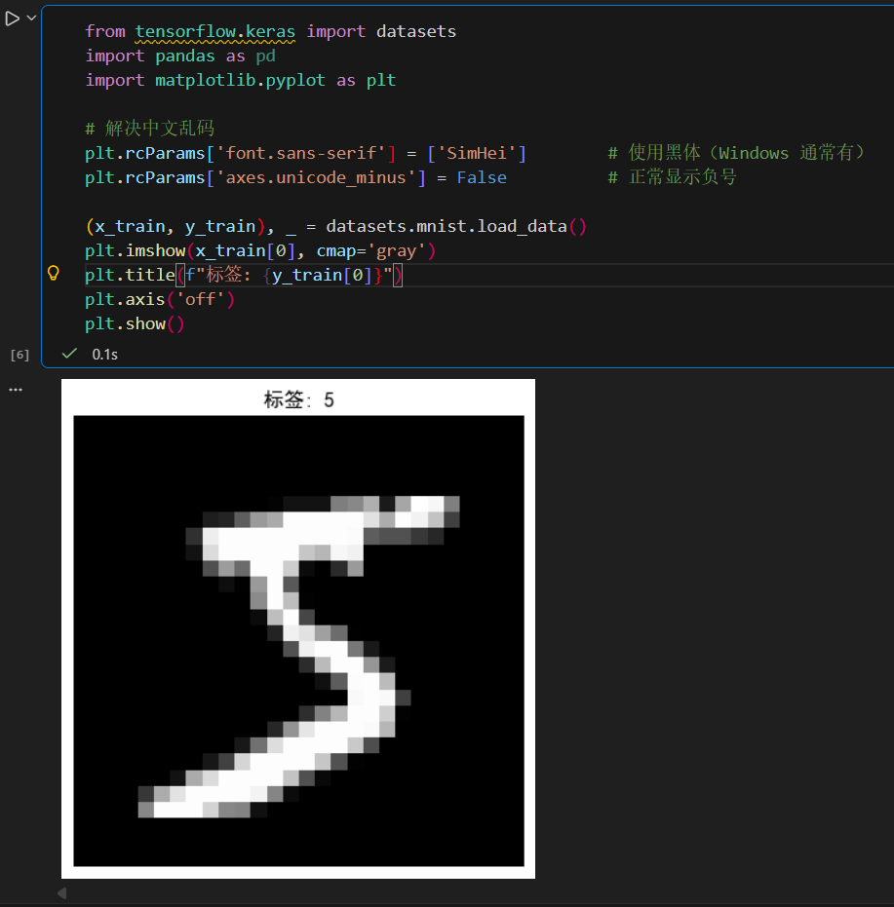
02 知识前提
MNIST 数据集
📌 数据集性质
经典手写数字图像基准集，广泛用于分类算法和深度学习模型的快速验证。
📌 数据构成
包含 60,000 张训练图像和 10,000 张测试图像。
📌 图像规格
每张图像为 28×28 像素的灰度图，像素值范围 0~255。
📌 标签信息
标签为 0～9 的手写数字，各类别样本数量基本均衡。
Notes:
我们实验的基础是两个核心技术。左边是MNIST数据集，它是我们进行手写体识别的标准测试集。右边是CNN，也就是卷积神经网络，我们采用经典的两层卷积结构来自动学习图像特征并进行分类。这两个技术共同构成了我们实验的基础模型。

Slide 8


02 知识前提
Agent
Skills
Agent智能体是一种能够自主感知环境、思考决策、调用工具并执行任务的智能代理系统。
Agent智能体不仅是简单的问答机器人，而是具备自主性、目标导向和环境交互能力的智能系统。它能够感知环境变化，通过学习和算法进行判断，并采取行动以实现特定目标。核心特征包括：
自主性：能够独立分析任务并做出决策。
适应性：根据环境变化调整策略。
交互性：与用户或其他系统进行信息交换。
目标导向：围绕预设目标规划和执行任务。
Agent Skill 不是插件，不是 MCP，也不是一段塞进 system prompt 的废话。它就是一个文件夹包含一个 SKILL.md 加几reference/script，扔进 agent 的 skills 目录就自动被识别。
🔹 模式 A：纯提示词驱动 (Prompt-Driven)
开发者通过多轮自然语言提示词(Prompts)引导，直接让大模型生成代码片段。特点是灵活、启动快，但高度依赖开发者的指令质量与上下文管理能力。
my-skill/
├── SKILL.md ← 核心：操作手册（必须有）
├── scripts/ ← 可选：自动化脚本
├── references/ ← 可选：参考文档
└── assets/ ← 可选：资源文件
Notes:
在应用层面，我们使用Streamlit框架来快速搭建交互界面。而本次实验的核心，是对比两种AI开发模式。方法A是纯提示词驱动，由人来引导AI一步步完成任务。方法B是Agent+TDD驱动，我们只给出目标，由AI自主规划和执行，并遵循测试驱动开发的流程，保证代码质量。

Slide 9
03 环境配置
1.编辑工具:vscode
2.python环境：使用conda创建的虚拟环境
3.在vscode的终端中激活环境
conda create -m st python=3.12
conda activate st
Notes:
我们的实验环境非常标准。硬件上，普通PC即可。软件方面，我们使用VS Code作为开发工具，Python作为编程语言，并基于DeepSeek-v4-flash大模型进行开发。值得注意的是，方法A我们采用了TensorFlow框架，而方法B采用了PyTorch框架，并额外引入了pytest用于自动化测试。

Slide 10
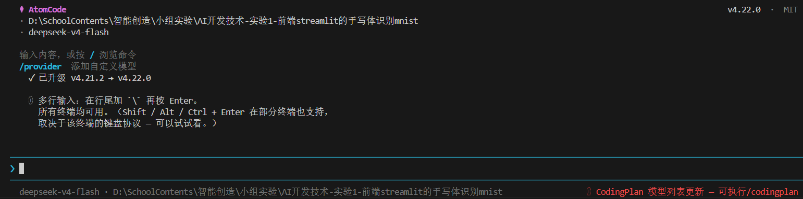
03 环境配置
4.AI:deepseek-v4-flash
5.使用的AI代码助手:atomcode(https://atomcode.atomgit.com/)
一键安装（Windows · PowerShell）
irm https://atomgit.com/atomgit_atomcode/atomcode/releases/download/v4.22.0/install.ps1 | iex
输入atomcode启动
Notes:
我们的实验环境非常标准。硬件上，普通PC即可。软件方面，我们使用VS Code作为开发工具，Python作为编程语言，并基于DeepSeek-v4-flash大模型进行开发。值得注意的是，方法A我们采用了TensorFlow框架，而方法B采用了PyTorch框架，并额外引入了pytest用于自动化测试。

Slide 11
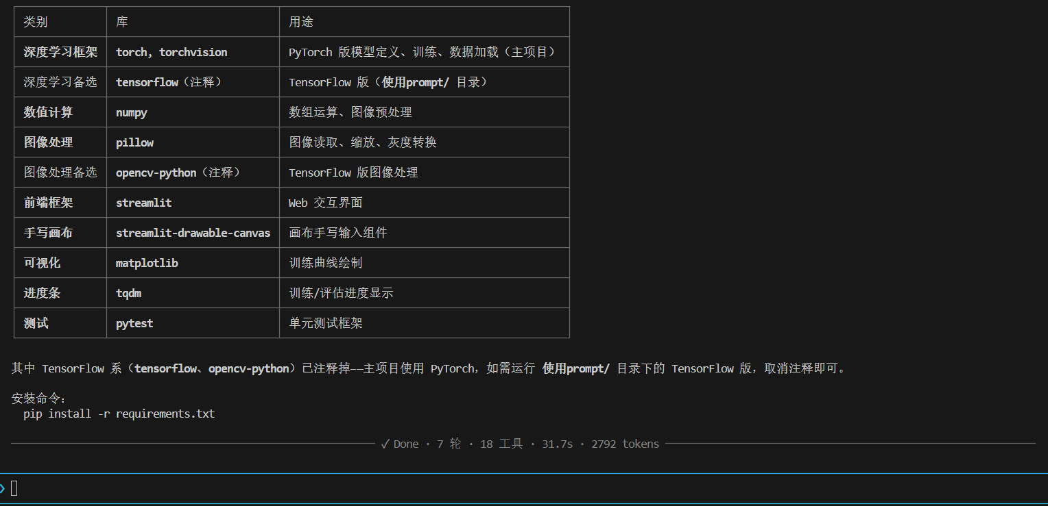

03 环境配置
6.安装所需库:询问所需库或者直接让它安装，我们选择前者
pip install -r requirment.txt
Notes:
我们的实验环境非常标准。硬件上，普通PC即可。软件方面，我们使用VS Code作为开发工具，Python作为编程语言，并基于DeepSeek-v4-flash大模型进行开发。值得注意的是，方法A我们采用了TensorFlow框架，而方法B采用了PyTorch框架，并额外引入了pytest用于自动化测试。

Slide 12
03
实验过程与结果
EXPERIMENT PROCESS & RESULTS
Notes:
现在，我们进入第三部分，详细介绍两种方法的具体开发过程以及我们得到的实验结果。

Slide 13
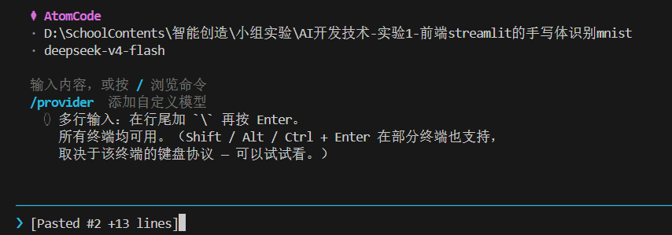


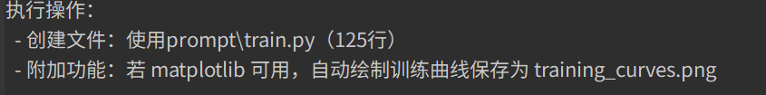
03 方法A：纯提示词
以自然语言对话为核心，通过多轮精确 Prompt 分步引导大模型完成代码生成与逻辑构建。
第一轮提示词
在 "使用prompt" 文件夹下编写一个基于 TensorFlow/Keras 的 CNN 训练脚本，用于 MNIST 手写数字识别。
具体要求：
1. 自动加载 MNIST 数据集
2. 预处理：归一化到 [0,1]、标签独热编码、形状调整为 (28,28,1)
3. CNN 结构：至少 2 个卷积+池化层 → Flatten → 全连接 128 神经元 → Dropout → 输出层 softmax 10 类别
4. 优化器 adam、损失 categorical_crossentropy、评估accuracy
5. 训练 10 个 epoch、batch_size=128、10% 验证集
6. 保存模型为 mnist_model.h5
7. 打印每个 epoch 准确率
8. 包含详细中文注释
Notes:
首先看方法A，纯提示词驱动。我们通过两轮核心的Prompt，让AI生成了训练脚本和前端应用。之后，我们手动执行并修复了一些问题，最终得到了一个可用的识别Demo，测试准确率达到99.29%。右侧展示的就是这个Demo的界面，可以看到它的功能比较基础，只支持图片上传和显示一个结果。这种方法的特点是简单、快速，非常适合作为大模型辅助开发的入门尝试。

Slide 14
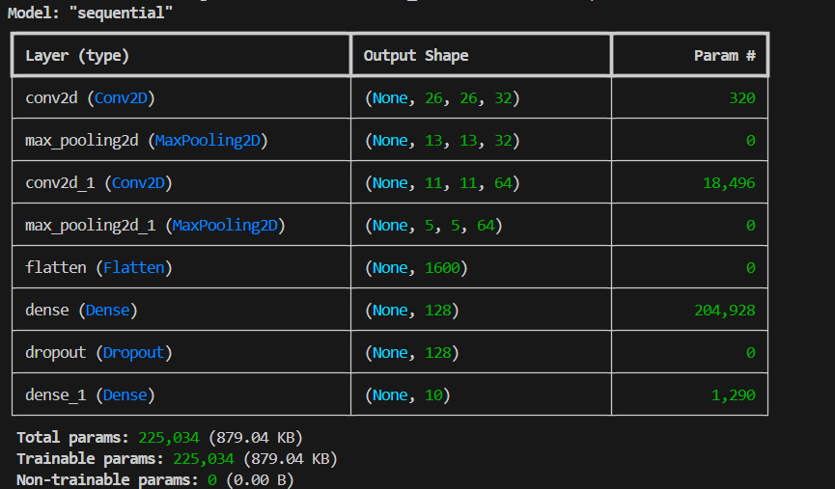
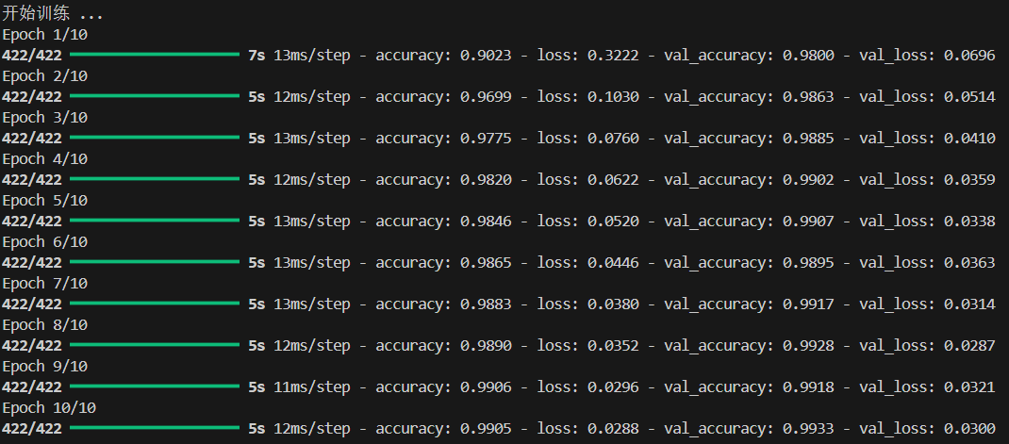
03 方法A：纯提示词
训练模型:python ./prompt/train.py
神经网络编译结构
训练轮数和单轮大小以及最终评估
Notes:
首先看方法A，纯提示词驱动。我们通过两轮核心的Prompt，让AI生成了训练脚本和前端应用。之后，我们手动执行并修复了一些问题，最终得到了一个可用的识别Demo，测试准确率达到99.29%。右侧展示的就是这个Demo的界面，可以看到它的功能比较基础，只支持图片上传和显示一个结果。这种方法的特点是简单、快速，非常适合作为大模型辅助开发的入门尝试。

Slide 15
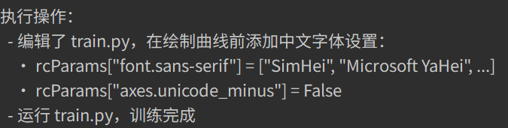
03 方法A：纯提示词
第一轮AI没有注意到中文在matplotlib的乱码
第二轮提示词
修复 prompt下的train.py的matplotlib 中文乱码 + 训练运行
Notes:
首先看方法A，纯提示词驱动。我们通过两轮核心的Prompt，让AI生成了训练脚本和前端应用。之后，我们手动执行并修复了一些问题，最终得到了一个可用的识别Demo，测试准确率达到99.29%。右侧展示的就是这个Demo的界面，可以看到它的功能比较基础，只支持图片上传和显示一个结果。这种方法的特点是简单、快速，非常适合作为大模型辅助开发的入门尝试。

Slide 16
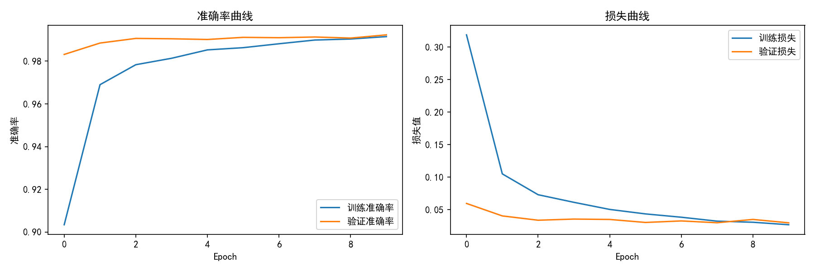
03 方法A：
修复后的训练结果图片
Notes:
首先看方法A，纯提示词驱动。我们通过两轮核心的Prompt，让AI生成了训练脚本和前端应用。之后，我们手动执行并修复了一些问题，最终得到了一个可用的识别Demo，测试准确率达到99.29%。右侧展示的就是这个Demo的界面，可以看到它的功能比较基础，只支持图片上传和显示一个结果。这种方法的特点是简单、快速，非常适合作为大模型辅助开发的入门尝试。

Slide 17


02 方法A：纯提示词搭建Streamlit前端
第三轮提示词
在 "使用prompt" 文件夹下编写一个 Streamlit 应用，实现手写数字识别前端。
具体要求：
1. 标题 "手写数字识别 Demo"
2. 侧边栏选择输入方式：
A. 上传图片(png/jpg)
B. 手写画布(280×280, 笔画宽度15)
3. 显示原始输入
4. 预处理：转灰度→缩放28×28→自动反色→归一化→维度(1,28,28,1)
5. 加载 mnist_model.h5 进行预测，显示预测数字和置信度（百分比）
6. 包含所有必要导入和中文注释
Notes:
我们来看方法A，纯提示词驱动。这里展示了使用TensorFlow完成的核心代码。左边是数据预处理部分，包括归一化和格式调整。右边是CNN模型的构建，我们采用了经典的两层卷积结构。整个过程通过多轮对话引导AI生成。

Slide 18
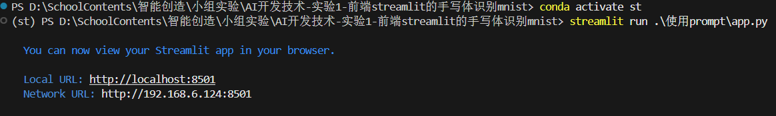
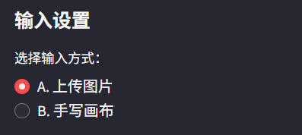
02 方法A：
运行前端 streamlit run ./prompt/app.py
Notes:
在模型训练完成后，我们得到了一个准确率达到99.29%的模型。右侧展示了使用Streamlit构建的前端界面，它支持两种输入方式：上传图片和在线手写，能够直观地展示模型的识别效果。

Slide 19
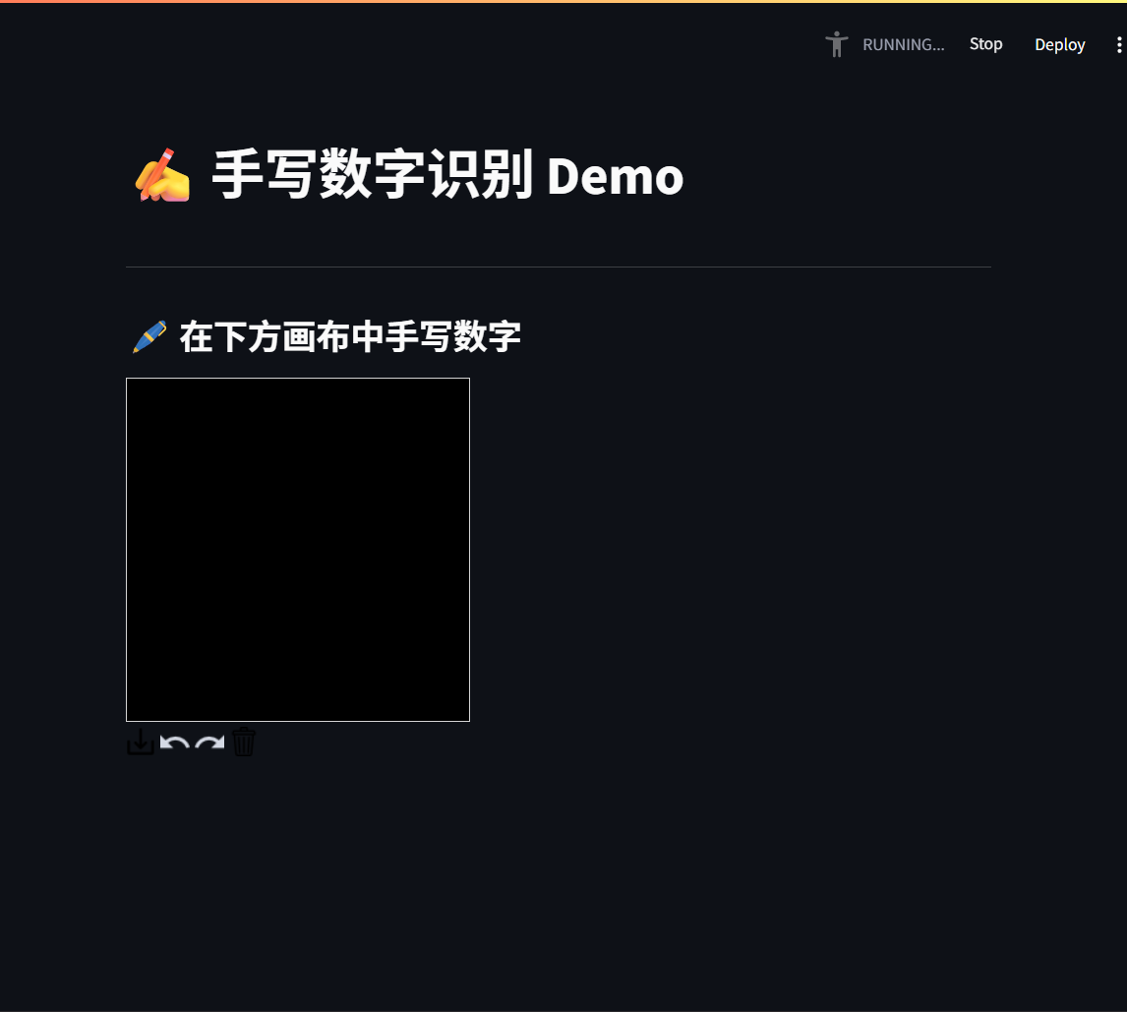
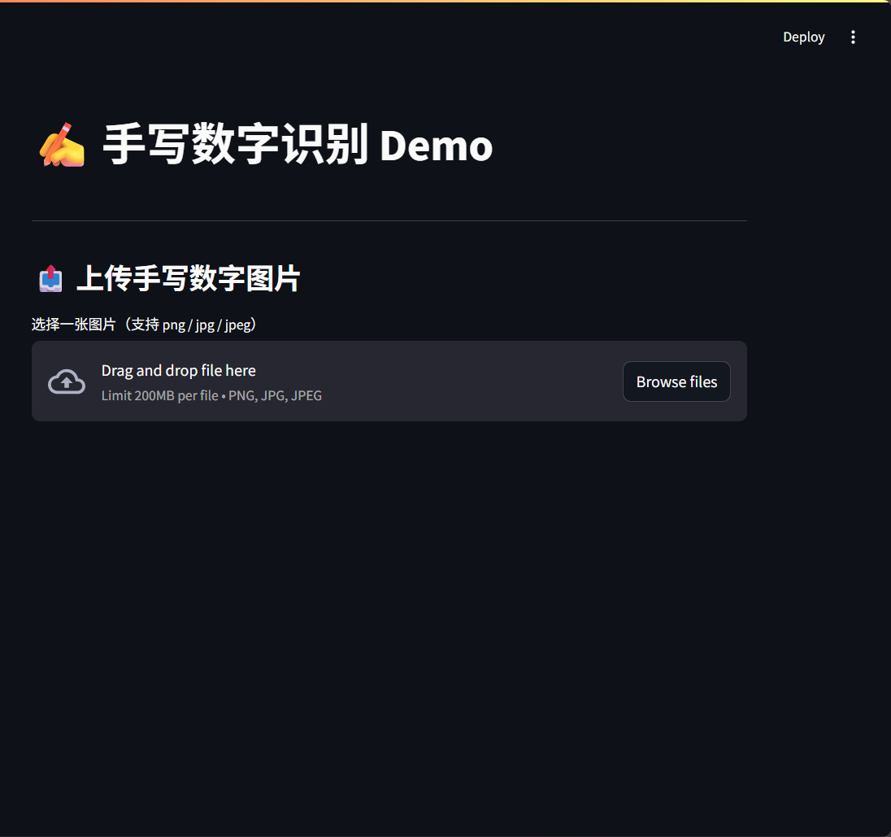
02 方法A：前端界面
Notes:
在模型训练完成后，我们得到了一个准确率达到99.29%的模型。右侧展示了使用Streamlit构建的前端界面，它支持两种输入方式：上传图片和在线手写，能够直观地展示模型的识别效果。

Slide 20
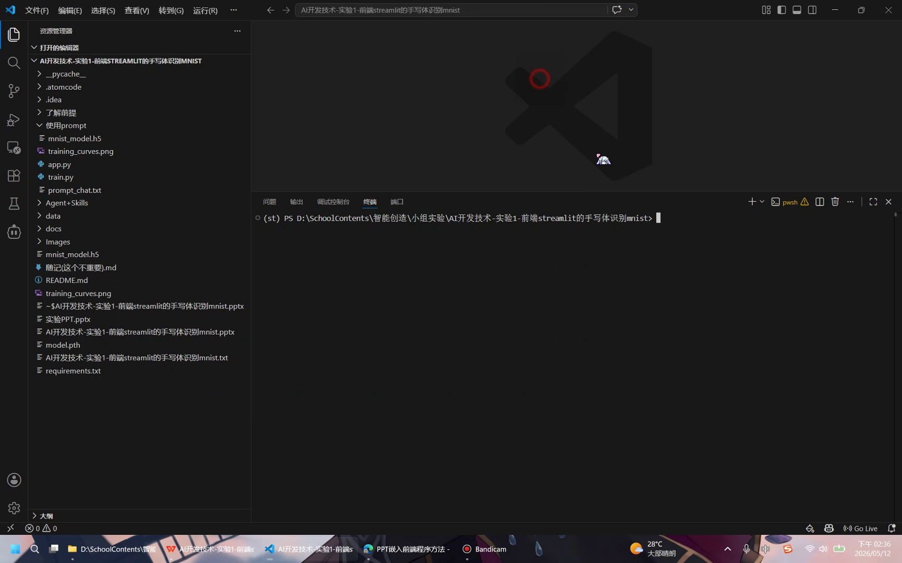
02 方法A：演示视频
Notes:
在模型训练完成后，我们得到了一个准确率达到99.29%的模型。右侧展示了使用Streamlit构建的前端界面，它支持两种输入方式：上传图片和在线手写，能够直观地展示模型的识别效果。

Slide 21


03 方动开发流程
03 方法B：Agent+Skills
Agent 智能体
Skills 技能
这个就是前面提到的代码助手Atomcode底层大模型是deep-seek-flash。
赋予 AI 模块化的专业技能组件（如流程开发、架构设计、性能优化等），灵活组合以应对复杂场景需求。
Notes:
接下来，我们进入更高级的方法B：Agent+Skills+TDD驱动开发。这种模式将AI从一个简单的代码生成器，升级为一个能够自主规划、执行和测试的“自主工程师”。

Slide 22
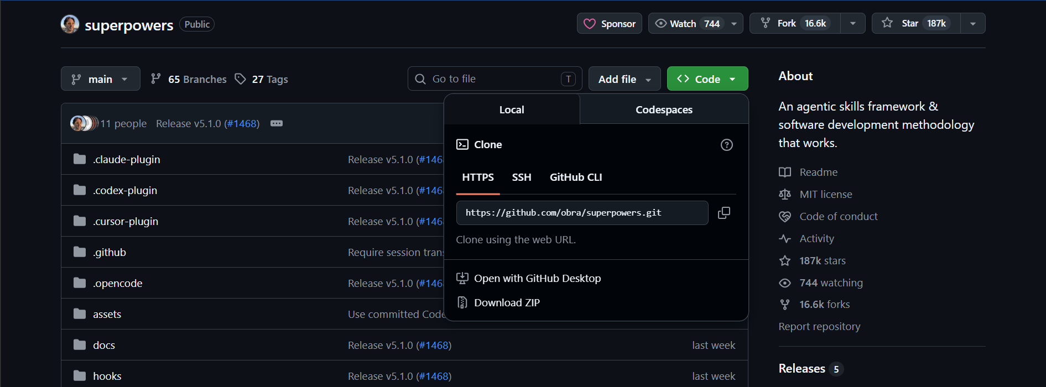
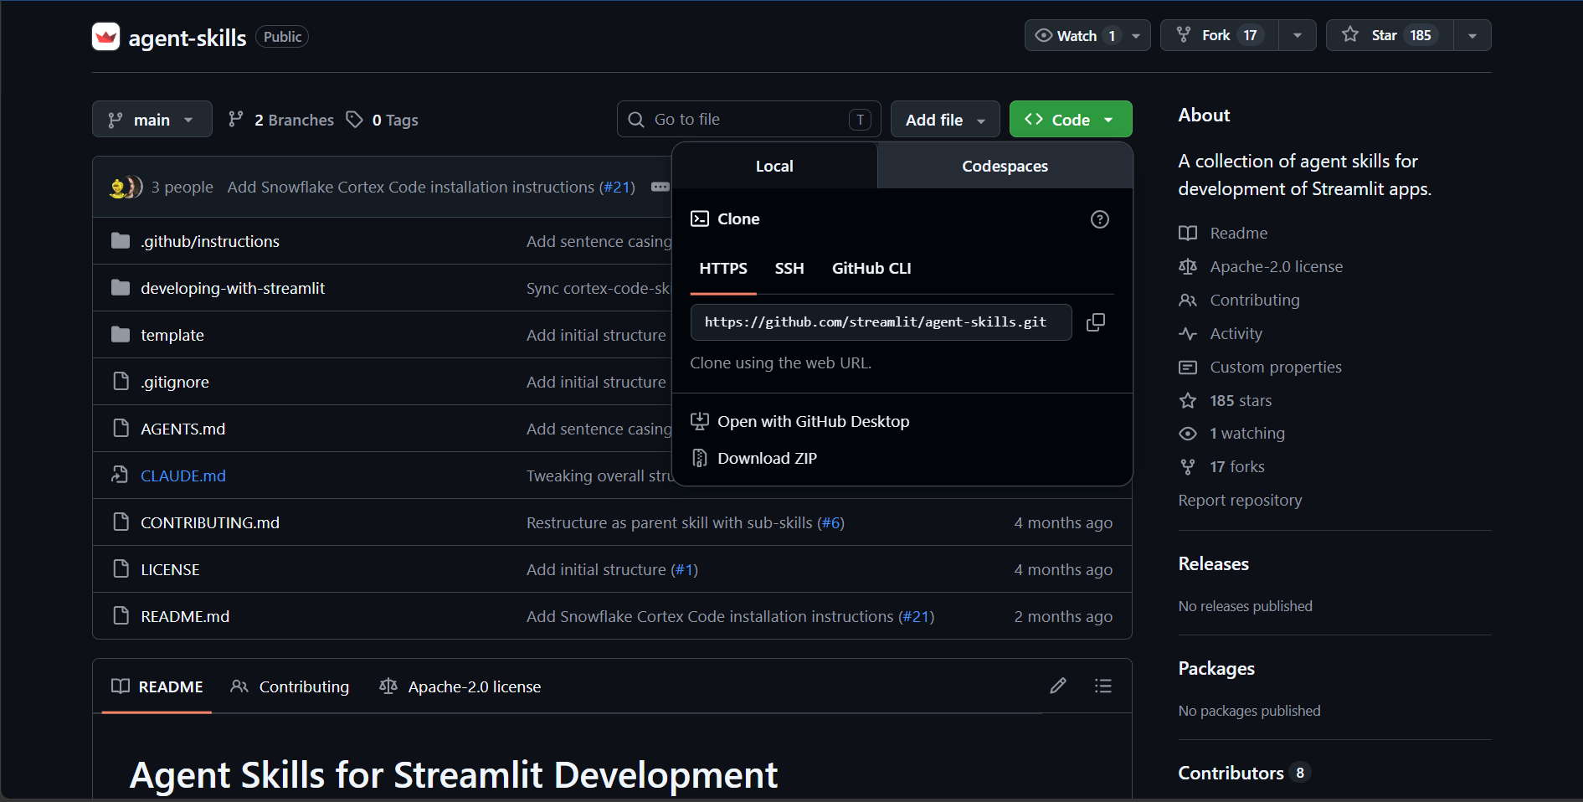
03 方法B：技能使用和获取
https://github.com/obra/superpowers
使用到的技能
| 1 | /superpowers:brainstorming | 项目启动时进行头脑风暴，确认需求范围、技术栈、项目结构 |
| 2 | /superpowers:writing-plans | 制定 8 个 Task 的详细实施计划，写入 MNIST-PyTorch-TDD-Plan.md |
| 3 | /superpowers:subagent-driven-development | 按计划分步执行创建文件的任务 |
| 4 | /superpowers:systematic-debugging | 测试失败时定位 root cause（Normalize 导致像素值超出 [0,1]） |
| 5 | /superpowers:writing-skills | 编写所需的开发技能 |
| 6 | /superpowers:requesting-code-review | 完成开发后请求代码审查，确认实现是否符合要求 |
| 7 | /skills:developing-with-streamlit | 构建 Streamlit 前端应用，包含绘图画布组件
https://github.com/streamlit/agent-skills
Notes:
方法B的第一步是获取必要的“技能”。Agent会下载一系列专业的开发技能。然后，它会像一个项目经理一样，检查当前项目状态，并根据我们的目标，自动生成一个完整的项目设计方案，包括代码结构和测试计划。

Slide 23

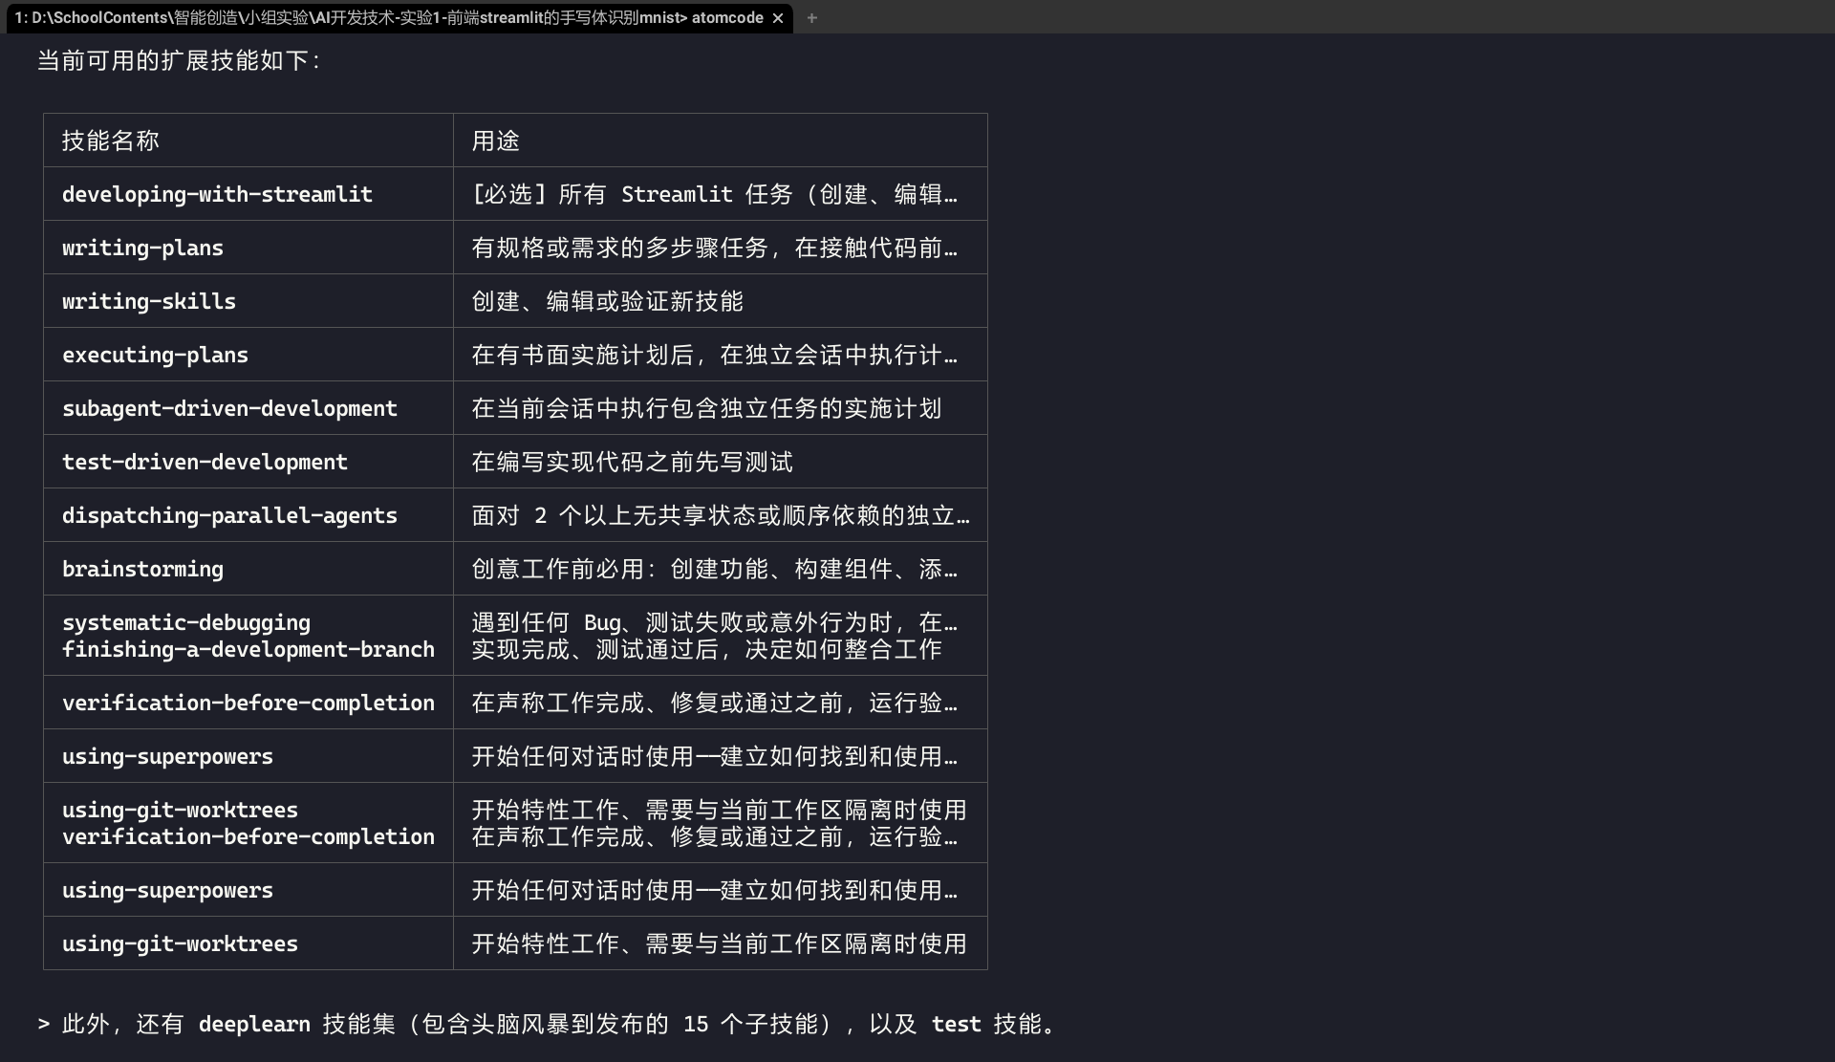
03 方法B：技能使用和获取
Notes:
方法B的第一步是获取必要的“技能”。Agent会下载一系列专业的开发技能。然后，它会像一个项目经理一样，检查当前项目状态，并根据我们的目标，自动生成一个完整的项目设计方案，包括代码结构和测试计划。

Slide 24
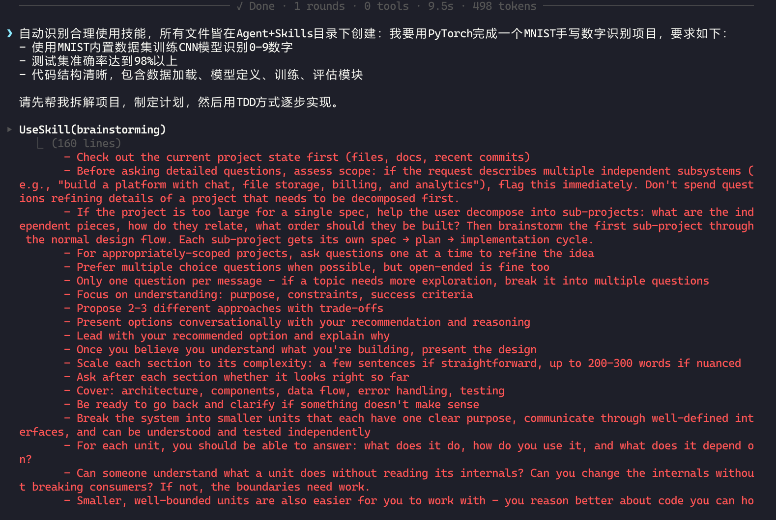
03 方法B：技能使用和获取
原提示词：要求完成深度神经网络MNIST手写数字识别，所有文件在Agent+Skills/下创建。
然后atomcode自动的进行识别我的目的，把思路进行一个整理，就说出了这几个步骤
这是atomcode在技能库中找到的可以实现当前目的的所有技能的功能以及概述，它通过这些技能在写代码方面对自己进行了一个规范化
Notes:
方法B的第一步是获取必要的“技能”。Agent会下载一系列专业的开发技能。然后，它会像一个项目经理一样，检查当前项目状态，并根据我们的目标，自动生成一个完整的项目设计方案，包括代码结构和测试计划。

Slide 25
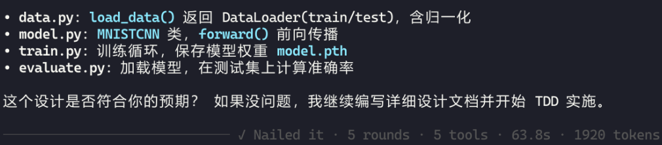
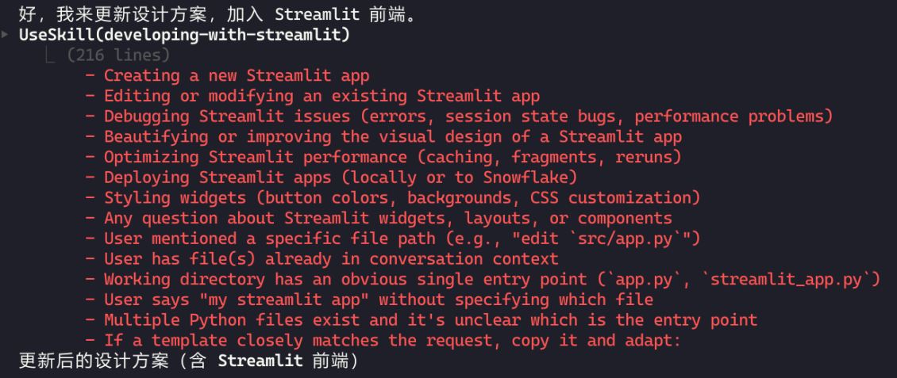
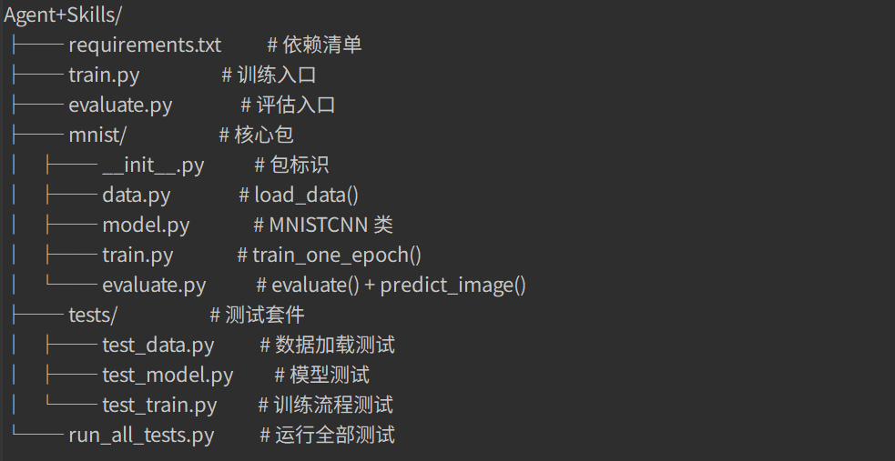
03 方法B：技能使用和获取
这里atomcode就开始严格的使用superwork里面的某个技能，进行先构思再开始编码的思想了。
由于还没有明确Streamlit的要求，这里给出提示词：
接着加streamlit实现图片上传和手写板
Notes:
方法B的第一步是获取必要的“技能”。Agent会下载一系列专业的开发技能。然后，它会像一个项目经理一样，检查当前项目状态，并根据我们的目标，自动生成一个完整的项目设计方案，包括代码结构和测试计划。

Slide 26
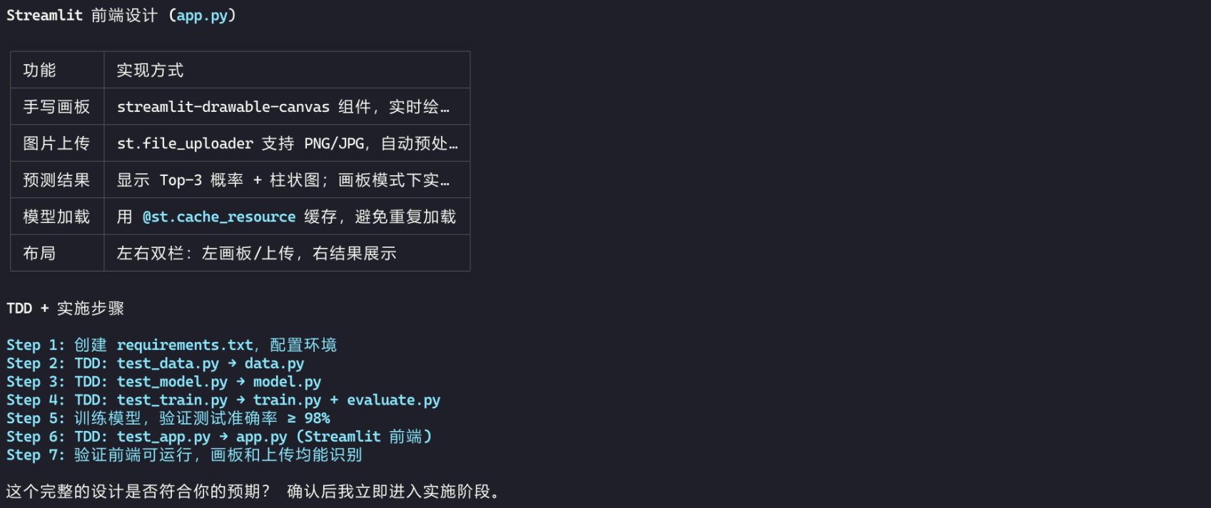
03 方法B：技能使用和获取
这里已经很符合预期了，直接回答了符合
atomcode就开始根据完整的设计进行编码
Notes:
方法B的第一步是获取必要的“技能”。Agent会下载一系列专业的开发技能。然后，它会像一个项目经理一样，检查当前项目状态，并根据我们的目标，自动生成一个完整的项目设计方案，包括代码结构和测试计划。

Slide 27
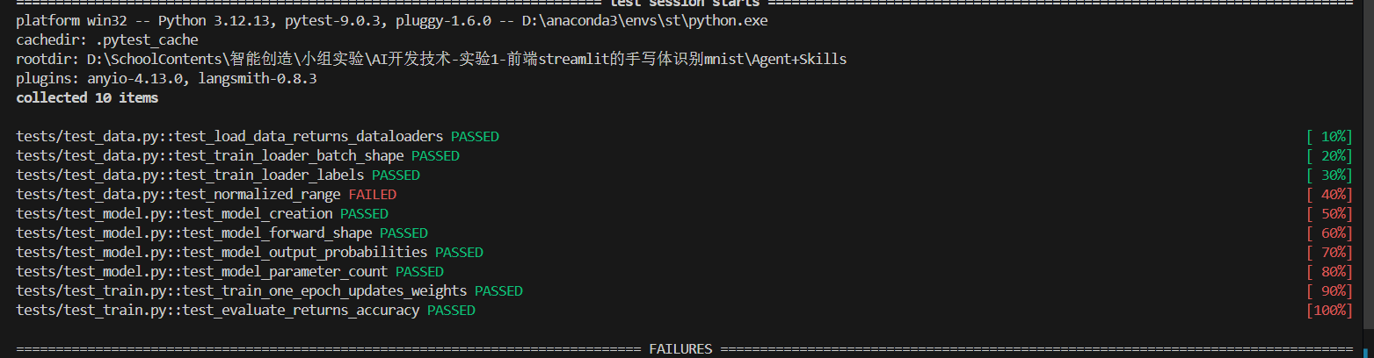
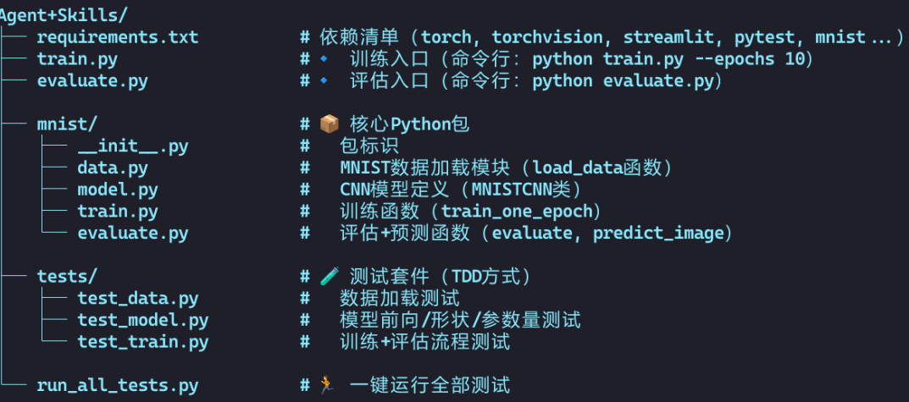
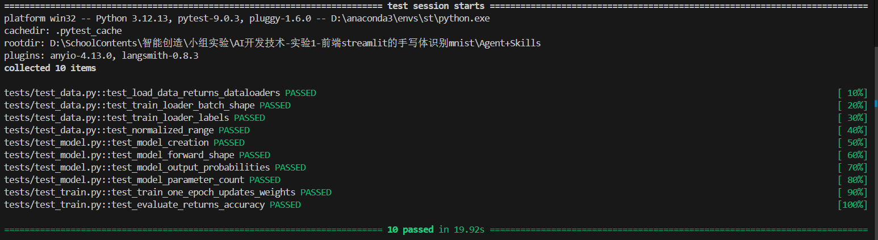
03 方法B：技能使用和获取
第一次run_all_tests.py运行发现有未通过测试
完成后的目录结构代码，然后让atomcode进行测试
自行修改后，第二次run_all_tests.py运行发现有全部通过
Notes:
方法B的第一步是获取必要的“技能”。Agent会下载一系列专业的开发技能。然后，它会像一个项目经理一样，检查当前项目状态，并根据我们的目标，自动生成一个完整的项目设计方案，包括代码结构和测试计划。

Slide 28
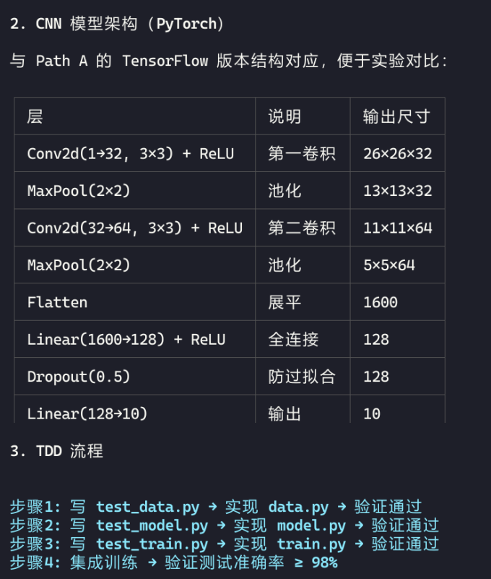
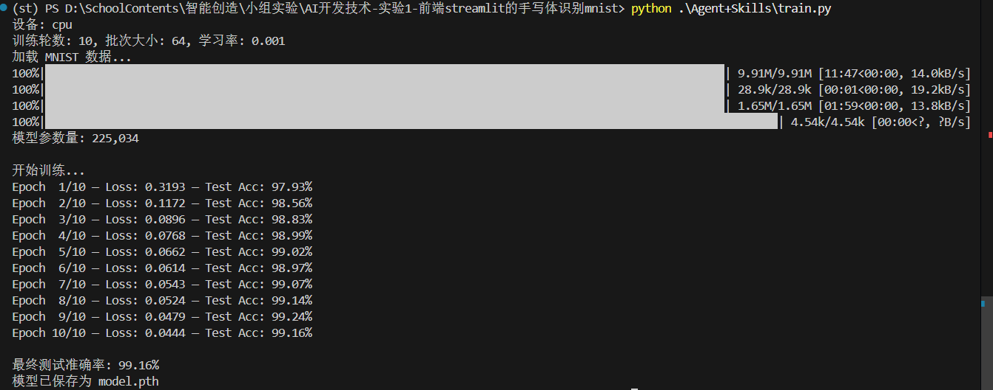
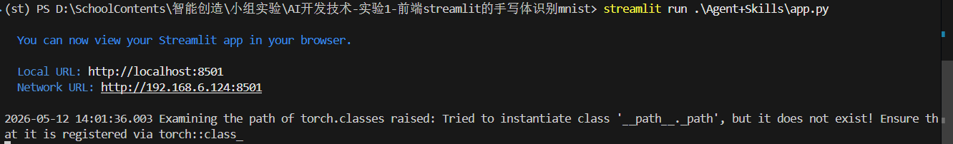
03 方法B：查看AI的模型并且运行测试外的代码
Notes:
方法B的第一步是获取必要的“技能”。Agent会下载一系列专业的开发技能。然后，它会像一个项目经理一样，检查当前项目状态，并根据我们的目标，自动生成一个完整的项目设计方案，包括代码结构和测试计划。

Slide 29
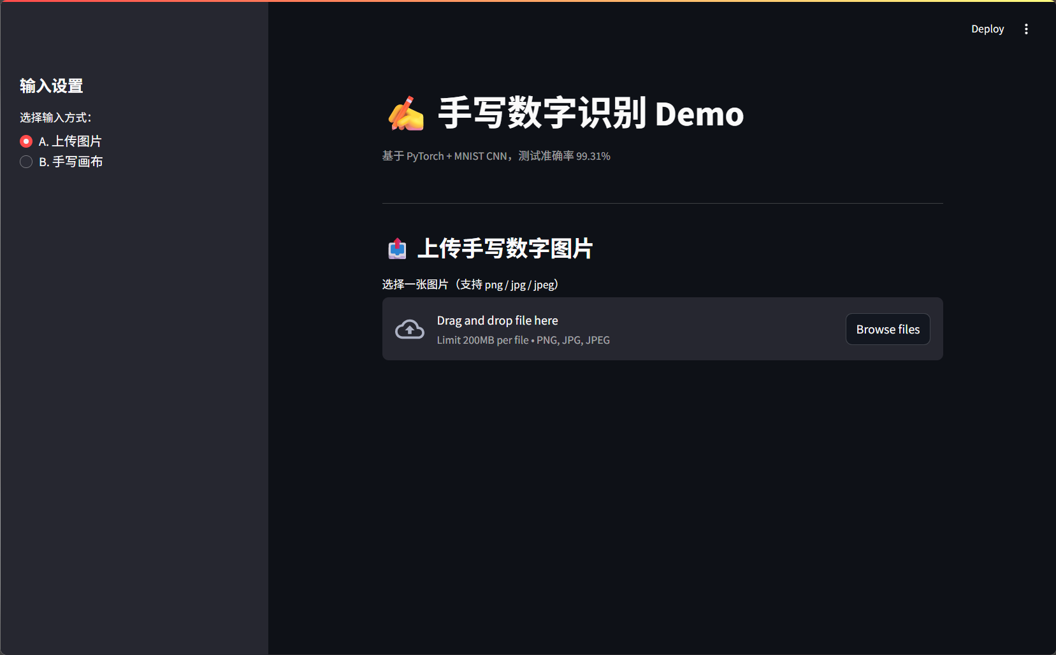
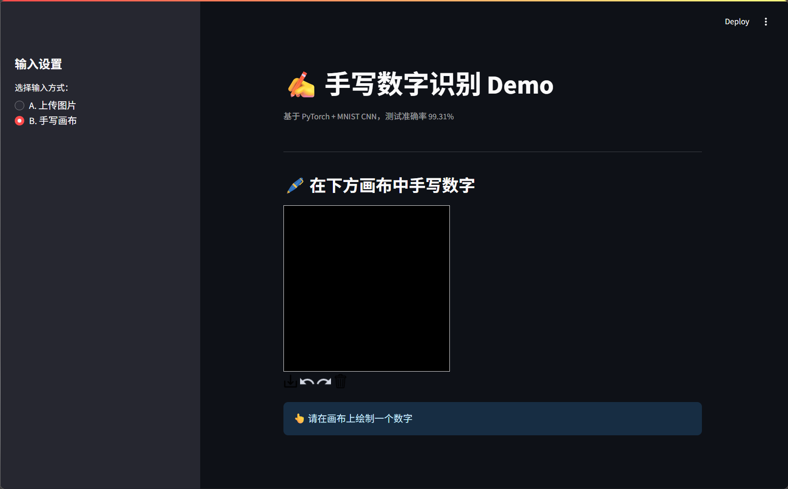
03 方法B：前端界面
Notes:
方法B的第一步是获取必要的“技能”。Agent会下载一系列专业的开发技能。然后，它会像一个项目经理一样，检查当前项目状态，并根据我们的目标，自动生成一个完整的项目设计方案，包括代码结构和测试计划。

Slide 30

03 方法B：演示视频
Notes:
方法B的第一步是获取必要的“技能”。Agent会下载一系列专业的开发技能。然后，它会像一个项目经理一样，检查当前项目状态，并根据我们的目标，自动生成一个完整的项目设计方案，包括代码结构和测试计划。

Slide 31




03 方法B：TDD原理
红 (Red) - 失败测试
先编写测试用例，此时运行测试必然失败（红灯），以此验证测试逻辑本身的有效性。
绿 (Green) - 实现功能
编写刚好满足需求的最少量代码，不追求完美，只要求让刚才失败的测试顺利通过（绿灯）。
重构 (Refactor) - 优化代码
在现有测试用例的“安全网”保护下，大胆地优化代码结构、消除重复逻辑，提升代码的可维护性。
TDD 的核心价值
将“发现Bug”的环节前置到开发早期，能以最低的成本修复问题。通过“先定义规则，再实现”的方式，避免了错误被带入后续复杂的集成与部署环节，是公认的保障软件质量的最佳工程实践之一。
Notes:
这里简单解释一下TDD的核心思想。它遵循“红-绿-重构”的循环：先写一个会失败的测试（红），然后写代码让它通过（绿），最后在测试的保护下优化代码（重构）。这种模式能极大地提升代码的可靠性和可维护性。

Slide 32




03 实验结果：模型性能与前端功能对比
模型性能对比
前端功能对比
方法A (TensorFlow)
准确率：99.29%| 模型体积：约 2.7 MB
方法A：基础版
• 输入：仅支持静态图片上传识别 • 输出：仅展示单张图最高置信度数字
方法B (PyTorch)
准确率：99.31%| 参数量：约 225 K
方法B：增强交互版
• 输入：支持在线手写画板+ 图片上传双模式 • 输出：可视化展示0-9全类别预测概率分布
结论：控制变量下性能相当，PyTorch 模型更轻量化。
结论：Agent驱动开发能快速交付功能完整的“准产品”。
Notes:
在结果对比上，模型性能方面，两种方法准确率非常接近，都达到了99%以上，而PyTorch模型更轻量。但在前端功能上，差异巨大。方法A的界面只能上传图片并显示一个结果，而方法B的界面不仅支持手写，还能可视化展示所有数字的预测概率，交互体验和功能完整性远超前者。

Slide 33
04
对比分析
CORE COMPARATIVE ANALYSIS
Notes:
基于以上结果，我们进入第四部分，对两种开发方法进行更深入的对比分析。

Slide 34





04 深度剖析：生成方式的差异
方法A：以人为驱动的“单步指令”
方法B：以目标为驱动的“自主执行”
模式：开发者需要思考每一个具体步骤，手动编写多轮Prompt，像“喂饭”一样一步步指导AI完成任务。
模式：开发者只需提供顶层目标（如“做一盘宫保鸡丁”），Agent会像项目经理一样，自主规划步骤、使用技能并执行。
痛点：开发者成为信息传递的“中间商”，需要负责所有逻辑拆解和错误处理，上下文管理复杂且极易出错。
优势：自动化程度高，大幅降低人力成本。开发者能彻底从繁琐的实现细节中解放出来，专注于核心需求的设计。
类比：你是大厨，AI只是切菜工。你必须不断下达“切土豆丝”、“切肉片”等指令，它才会干活。
类比：你是顾客，只需告诉AI“我要一份宫保鸡丁”。AI会自己搞定找菜谱、备料、烹饪、装盘并上菜的全过程。
Notes:
我们来深入剖析第一个差异：生成方式。方法A是“人驱动”，开发者需要像大厨一样，一步步指挥AI这个切菜工干活。而方法B是“目标驱动”，开发者更像一个顾客，只需要提出需求，AI就会像一个自主的团队一样，完成从规划到执行的全部工作。这体现了开发效率和自动化程度的巨大差异。

Slide 35


04 深度剖析：测试体系的差异
方法A：“写完就跑”的脚本式开发
方法B：TDD驱动的“质量保障”
⚠️ 核心模式
缺乏自动化测试，代码质量完全依赖最终的人工“黑盒测试”，没有建立持续验证的机制。
🔥 潜在风险
难以快速定位问题根源，一旦模型效果不达标，无法准确判断是数据处理、模型结构还是训练逻辑导致的错误。存在典型的“垃圾进，垃圾出”(Garbage in, garbage out)风险，维护成本极高。
🛡️ 核心模式
严格遵循“先写测试，再写实现”(Test-Driven Development)的开发原则，在编写业务代码前先定义预期行为，为每一个功能模块穿上“防弹衣”。
✨ 显著优势
能在开发早期就自动暴露问题（例如输入数据的像素值范围异常、函数返回类型错误等），有效避免问题被带入到后续更复杂的环节。这种方式显著提升了代码的健壮性，保障了系统的高可用性。
Notes:
第二个差异在于测试体系。方法A是典型的“写完就跑”模式，缺乏自动化测试，代码质量难以保证。而方法B引入了TDD，通过“先写测试再写实现”，为代码穿上了一层“防弹衣”，能在开发早期就发现并解决问题，这极大地提升了代码的健壮性和可靠性。

Slide 36




04 深度剖析：功能完整性的差异
方法 A：受限于上下文的“最简解法”
方法 B：系统化规划的“准产品”
核心原因：单次对话的上下文窗口和逻辑连贯性限制，大模型倾向于生成“能动就行”的基础版本，缺乏对复杂交互逻辑的整体考量。
核心原因：Agent 具备强大的任务拆解与系统化规划能力，并能灵活调用各类外围工具 (Skills) 与函数，突破了单轮生成的限制。
最终结果：功能模块单一，交互方式简单，产出物往往更像是一个验证可行性的“Demo”版本，难以直接用于生产环境。
最终结果：能集成复杂组件（如streamlit-drawable-canvas），实现概率分布、复杂绘图等丰富逻辑，交付接近“产品级”的成熟应用。
Notes:
第三个差异是功能完整性。由于上下文的限制，纯提示词模式往往只能得到一个“能动就行”的最简Demo。而Agent模式因为有更强的规划能力和工具调用能力，能够交付一个功能更丰富、交互更友好的“准产品”，这在实际项目开发中价值巨大。

Slide 37
04 两种AI方法对比总览
对比维度
方法A：纯提示词驱动
方法B：Agent + Skills + TDD 驱动
开发方式
AI 框架
开发方法
自动化测试
项目结构
前端画布
概率展示
代码质量
文档完备度
测试准确率
手动多轮交互，人驱动
TensorFlow + Keras
直接编写代码
❌ 无
2个文件平铺
细节较少
仅显示最高置信度
脚本式，无复用设计
对话记录
99.29%
Agent自动调用Skills，目标驱动
PyTorch
TDD（测试驱动开发）
✅ 10个自动化测试全覆盖
模块化包 + 独立测试目录
内容更丰富一些
条形图展示全部概率分布
函数式模块化，可复用、可测试
对话记录 + 实施计划文档
99.31%
Notes:
这张表格清晰地总结了两种方法的核心差异。从开发方式、测试体系、项目结构到代码质量和功能完整性，方法B，也就是Agent+TDD驱动，在几乎所有维度上都展现出明显的优势。它更自动化、更结构化、产出的代码质量更高、功能更完整。

Slide 38
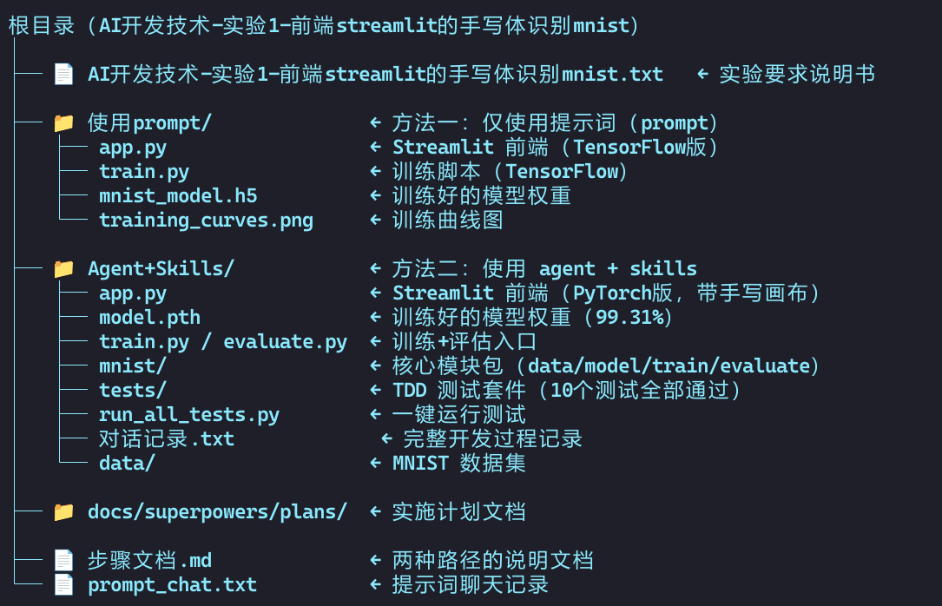
04 实验结果：
代码与测试对比
最终目录结构
方法A (TensorFlow)
脚本式代码，无自动化测试，项目结构简单。
方法B (PyTorch)
模块化分包设计，按照TDD实现的10 个测试全部通过，覆盖数据加载、模型结构、训练流程全环节，代码可复用、可维护性强。
结论：控制变量下性能相当，PyTorch 模型更轻量化。
Notes:
在结果对比上，模型性能方面，两种方法准确率非常接近，都达到了99%以上，而PyTorch模型更轻量。但在前端功能上，差异巨大。方法A的界面只能上传图片并显示一个结果，而方法B的界面不仅支持手写，还能可视化展示所有数字的预测概率，交互体验和功能完整性远超前者。

Slide 39
05
分工与心得
SUMMARY AND OUTLOOK
Notes:
最后，我们对本次实验进行总结，并对未来的工作进行展望。

Slide 40




05 团队分工协作
张帅
负责方法A（纯提示词）
郑俨
负责方法B（Agent+skills）
付正浩
负责实验过程记录、报告撰写。
刘玉杰| 负责PPT制作、过程记录截图整理与演示设计。
许王智| 负责现场汇报、程序演示与答辩。
Notes:
本次实验的成功离不开团队成员的紧密协作。我们进行了明确的分工，张帅和郑俨分别负责两种方法的开发，付正浩负责报告撰写，刘玉杰负责PPT制作，许王智负责现场汇报。每个人都发挥了自己的特长，共同完成了这项任务。

Slide 41
05 团队各自心得
张帅 | 郑俨
Notes:
本次实验的成功离不开团队成员的紧密协作。我们进行了明确的分工，张帅和郑俨分别负责两种方法的开发，付正浩负责报告撰写，刘玉杰负责PPT制作，许王智负责现场汇报。每个人都发挥了自己的特长，共同完成了这项任务。

Slide 42
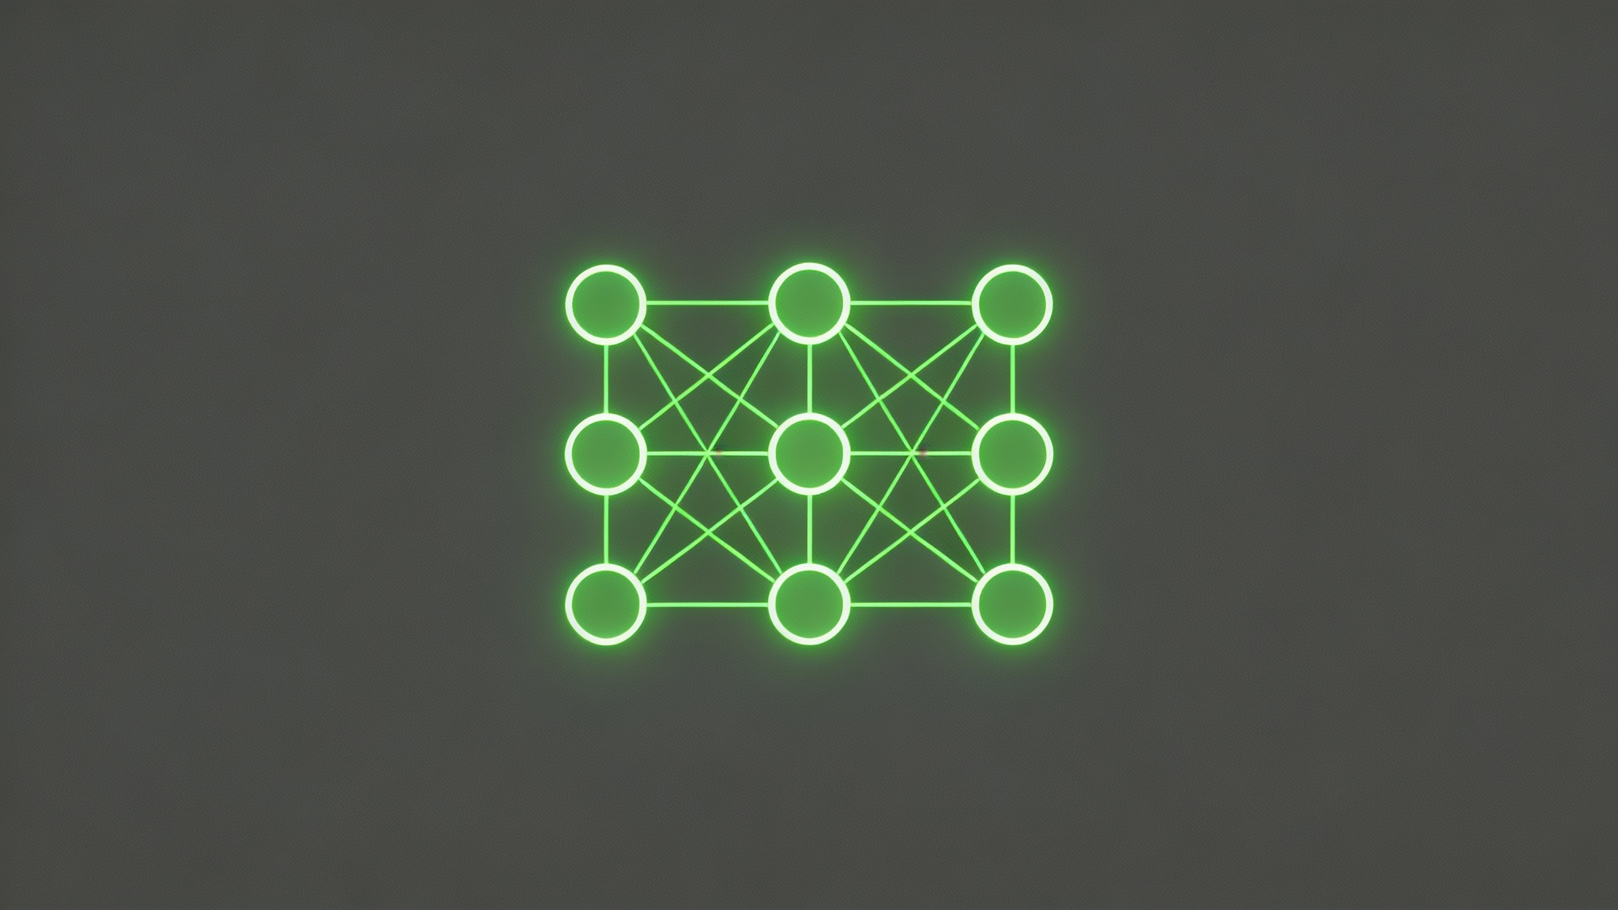
Q & A
感谢聆听，欢迎提问！
THANKS FOR LISTENING
Notes:
我的汇报到此结束，感谢各位的聆听。我们非常乐意回答大家关于实验细节、技术原理或对比分析方面的任何问题。谢谢！

